Slide 1
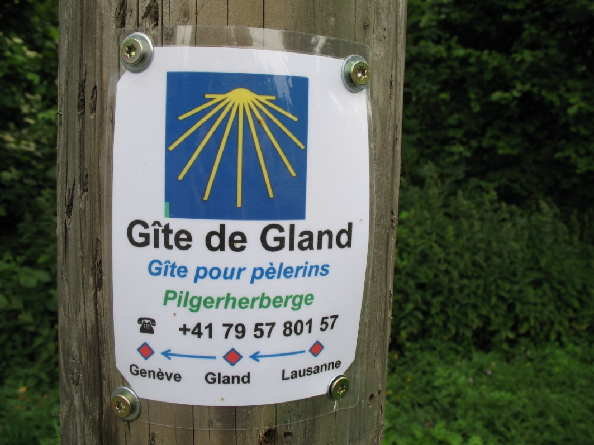
Zimmer frei – Pilger willkommen Chambres libres – Pèlerins bienvenus
Impulstagung 2012, Twann Gastfreundschaft am JW
Impulsions pour
la conférence 2012, Douanne Hospitalité sur le Chemin St J.

Slide 2
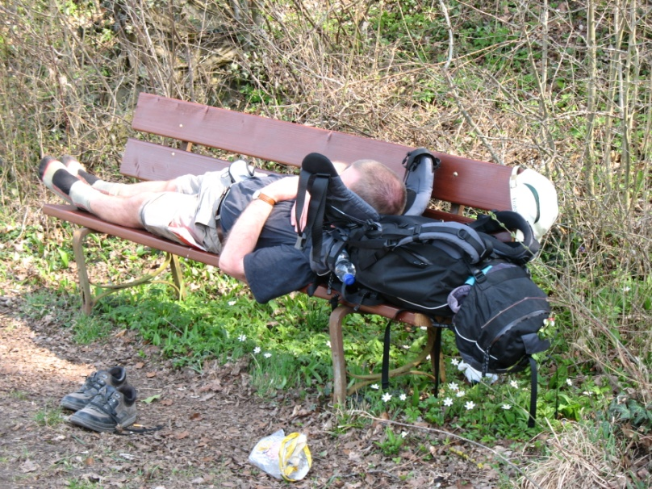
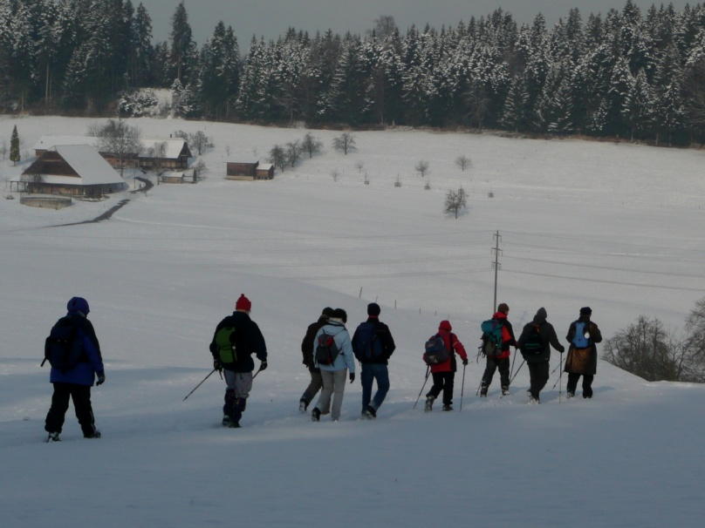
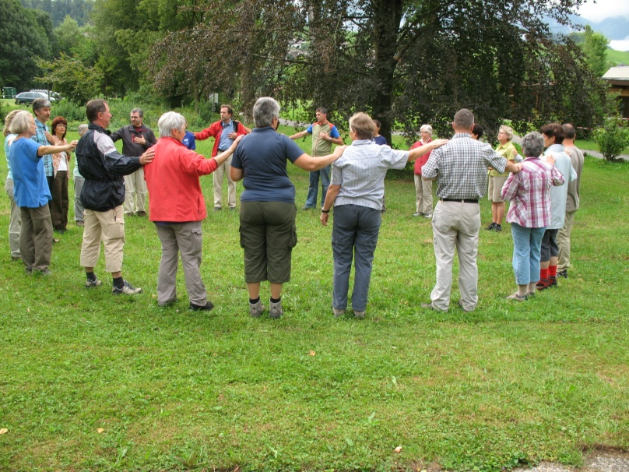
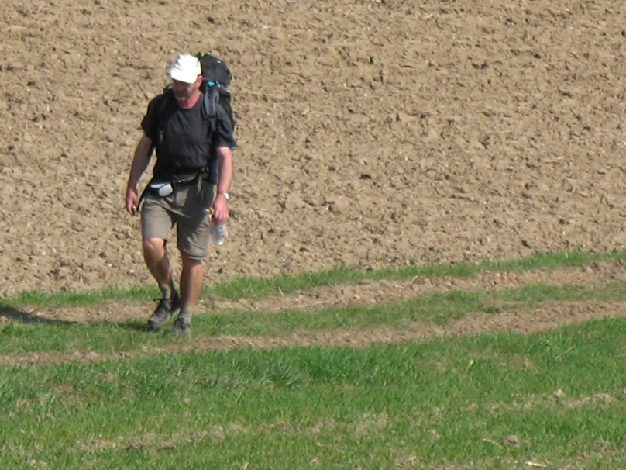
Berner Erhebung zum J-Pilgern 08 Recherche Bernois de la pèlerinage sur le chemin de St Jacques 08

Slide 3
Positiv erlebte Gastfreundschaft ist ein zentrales Element einer gelungenen Pilgerreise. Vivre l‘hospitalité de manière positive est un élément central d‘un pèlerinage réussi
Vergesst nicht, Gastfreundschaft zu üben, denn auf diese Weise haben einige, ohne es zu wissen, Engel bei sich aufgenommen. Hebräer 13,2
N‘oubliez pas d‘excercer l‘hospitalité, car de cette manière, certains sans le savoir, ont accueilli des anges. Hébreux 13, 2

Slide 4
Gastfreundschaft erleben am Jakobsweg Vivre l‘hospitalité sur le chemin de St Jacques
Überraschender Gesamteindruck
Impression d‘ensemble favorable
Gastfreundschaftsbedürfnisse von Pilgern?
Quels besoins d‘hospitalité des pèlerins ?
Sich willkommen fühlen in der Unterkunft / in Kirchen
Se sentir le bienvenu dans un lieu d‘hébergerment/ dans une église
Der Mehrwert des Persönlichen und Überraschenden
La plus-value de la rencontre et de l‘inattendu

Slide 5
Überraschender Gesamteindruck Impressions d‘ensemble favorables

Slide 6
pilgern fordert Le pèlerinage est exigeant

Slide 7
Wer langsam geht, dem öffnet sich die Welt. Wer eilt, dem verschliesst sie sich. Anne Hamacher
Pour qui avance lentement, le monde s‘ouvre. Pour qui se presse, il se ferme. Anne Hamacher

Slide 8
Pilger hören, sehen, fühlen, riechen, schmecken in der Regel sensibler als Stadtmenschen. Sie sprechen auf stimmungsvolle Gestaltungselemente an. Les pèlerins entendent, voient, ressentent, sentent, goûtent de manière plus sensible que les citadins. Ils se réfèrent à des éléments de sens stimulants leur personne.
Regenerationsqualität
Qualité du ressourcement
Durchschnittliche Gastfreundschaftspunkte

Slide 9
Abschied von der Zuvielisation
D. Bosshard, Zürich

Slide 10
Gastfreundschaft verdichtet sich in der Form des Schenkens. L‘hospitalité s‘enracine dans le don.
Eine kleine Überraschung vermag oft die Schutzschicht tieferliegender Gefühle zu öffnen.
Une petite attention ouvre souvent la carapace de sentiments cachés profondément .

Slide 12
Abraham gewährte Gott Gastfreundschaft
Abraham accorde à Dieu l‘hospitalité

Slide 13
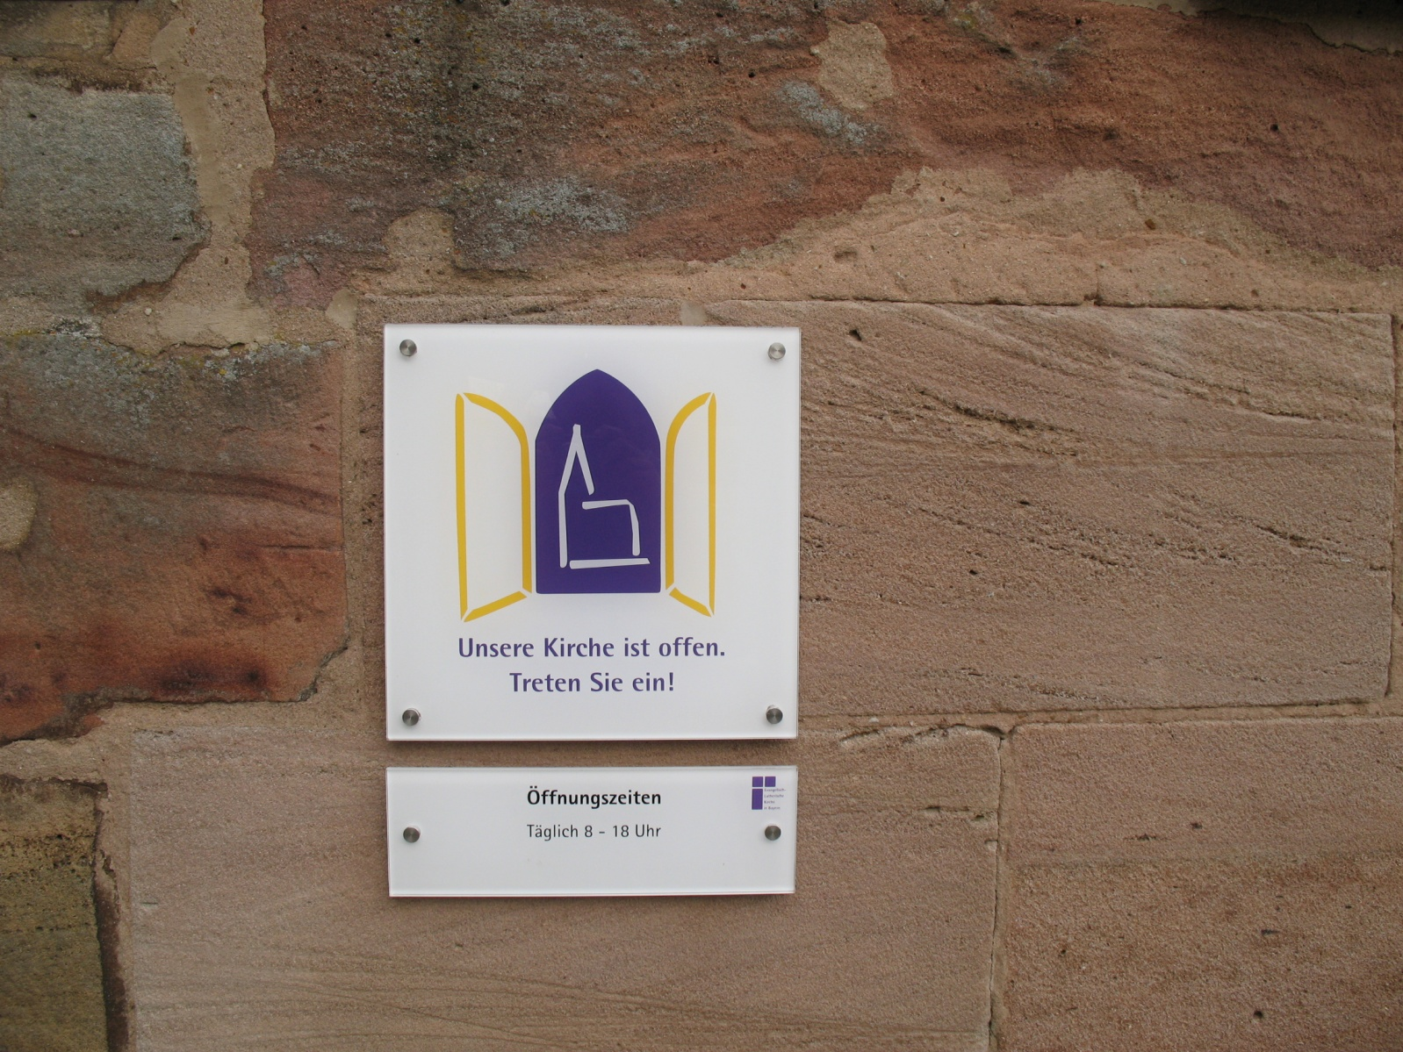
Ein offener, einladender, gastfreundlicher, befreiender Glaube findet sein Profil ausschliesslich über Symbole und Gleichnisse der Offenheit, wenn er sich authentisch ausdrücken will. Une foi ouverte, accueillante, hospitalière et libératrice trouve exclusivement son identité dans les symboles et les paraboles de l‘ouverture lorsqu‘elle s‘exprime de manière authentique

Slide 14
Kirchenräume sind Erinnerungsräume, Ruheräume, Begegnungs-räume, Reflexionsräume. Sie laden ein zur Auseinandersetzung mit den Menschen vor Ort, mit sich selbst, mit Gott.
Les églises dont des lieux de mémoire, de calme, de rencontre, de réflexion. Ils invitent à se confronter aux personnes du lieu, avec soi et avec Dieu.

Slide 15
Der Kirchenbesuch als Begegnungsweg La visite de l‘église comme chemin de rencontre
Ankunft bei der Kirche/Empfang
Eintritt in die Kirche/Erster Eindruck
Orientierung in der Kirche
Die Kirche begehen: Nahrung für die Sinne
Momente der Vertiefung
Begegnung mit der gastgebenden Gemeinde/Pfarrei
Abschied
Arrivée près de l‘église/accueil
Entrée dans l‘église /impressions
S‘orienter dans l‘église
Parcourir l‘église : éveil des sens
Moments d‘approfondissement
Rencontre avec la communauté hôte/paroisse
Au-revoir

Slide 16
Entrümpeln ! Débarasser !

Slide 17
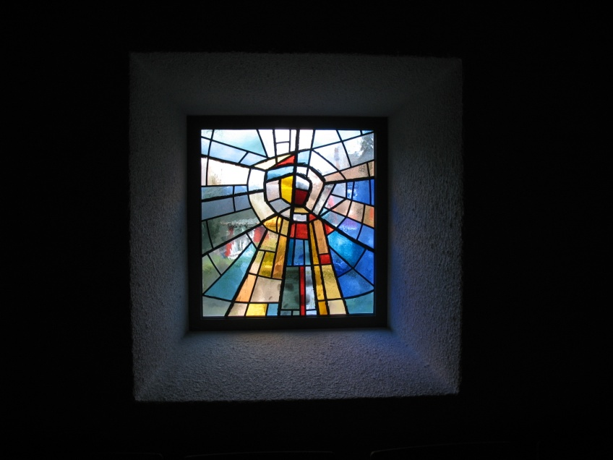
Erster Eindruck, Orientierung Première impression. S‘orienter

Slide 18
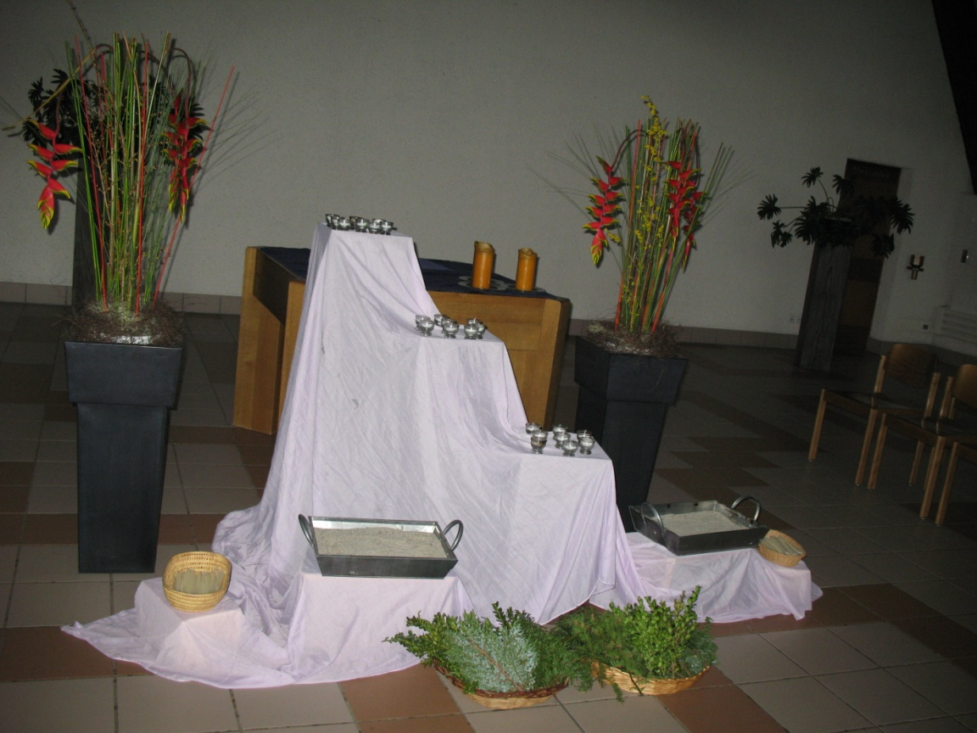
Eine Kerze anzünden Allumer une bougie
.
Ici dans le silence j‘allume une bougie et laisse venir le calme.
Ici dans le silence je place la bougie de ma vie dans une
autre lumière .
Ici dans le silence parle celui qui est „la lumière du monde“
et qui dit „vous êtes la lumière du monde“.
Ici dans le silence j‘allume une bougie pour les êtres qui
ont besoin de lumière.
Ici dans le silence ma bougie continue de brûler
lorsque je m‘en vais.“
Dr. Haringke Fugmann, Gottesdienst Institut, Postfach 44 04 45, D-90209 Nürnberg

Slide 19
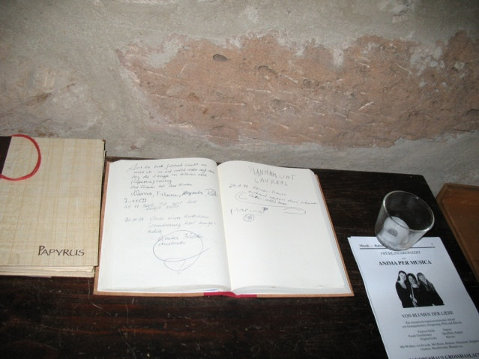
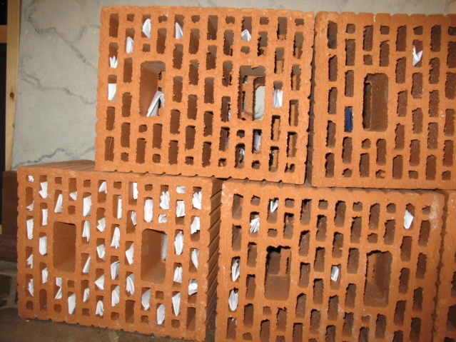
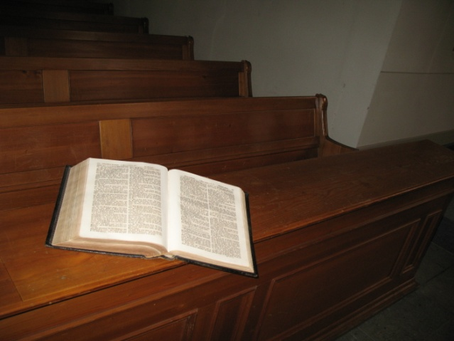
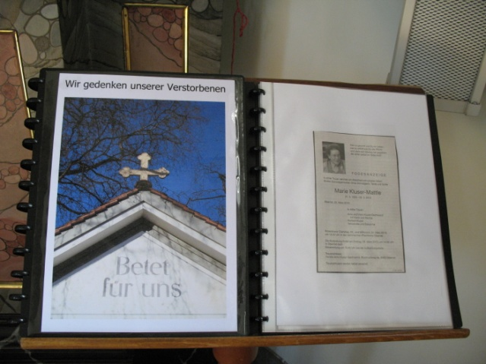
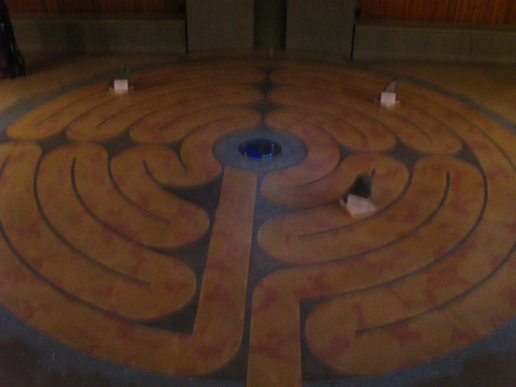
Dialogische Impulsstationen Etapes : Impulsions en dialogue

Slide 20
Abschied / Départ

Slide 21
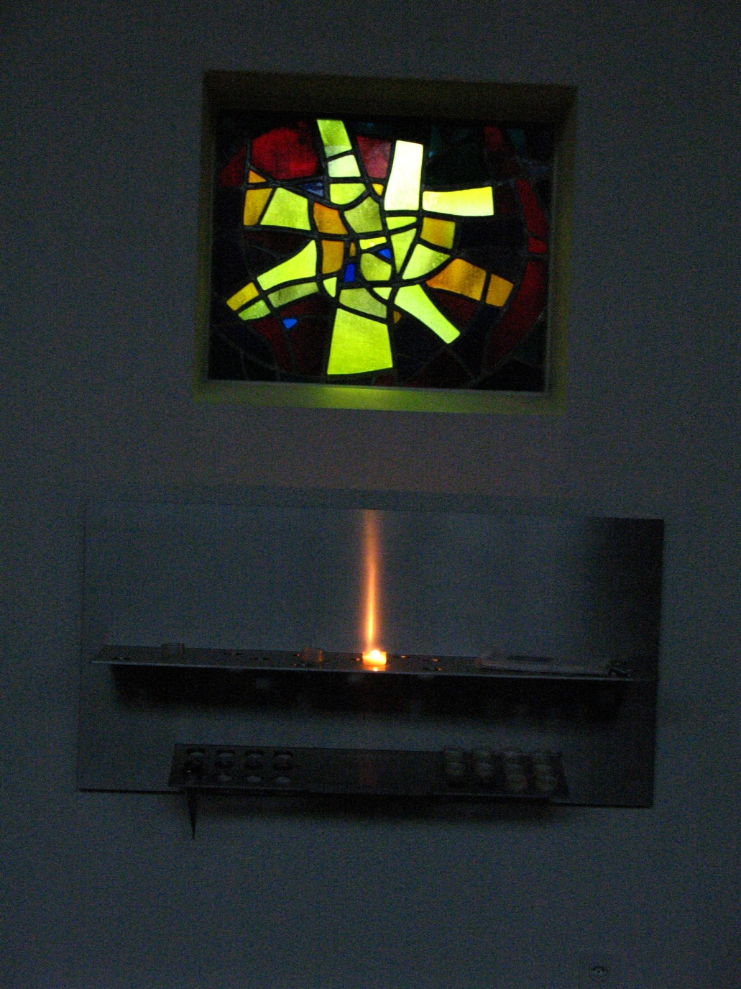
Gastfreundschaft, die in Erinnerung bleibt L‘hospitalité qui reste en mémoire
1. Die Kirchenbesucherin erlebt sich in einer Beziehung zur KG.
1. La visiteuse de l‘église s‘est sentie en communion avec la communauté paroissiale.
2. Ihre Erwartungen werden übertroffen.
2. Ses attentes ont été rencontrées

Slide 22
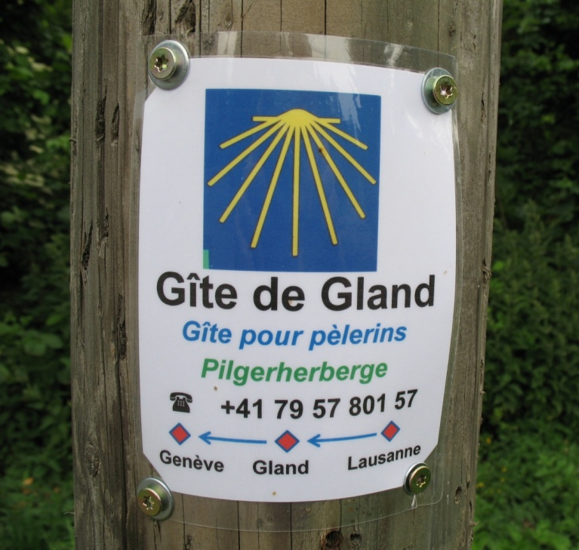
Sich willkommen fühlen in offenen Kirchen in Unterkünften in Informationszentren
Se sentir le bienvenu : dans des églises ouvertes des lieux d‘hébergement des centres d‘information
Bern, März 2011 Thomas Schweizer
GASTFREUNDSCHAFT ERLEBEN AM JAKOBSWEG
VIVRE L‘HOSPITALITÉ sur le chemin de St Jacques

Slide 23
Ultreia - auf Wiedersehen! Ultreia – Au revoir !

Slide 24
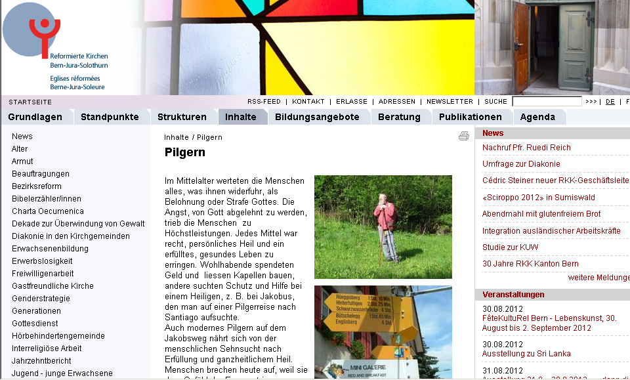
Downloads
http://www.refbejuso.ch/inhalte/pilgern/pilgerprojekte.html

